Slide 1
大中票券債券市場展望雙週報
2024/07/01
Peter Tsai

Slide 2
市場回顧
最近二週，美債10y利率在區間低檔整理後於月底走揚。在新公布的5月PCE數據顯示通膨溫和，但美公債利率卻因債券指數再平衡而走高。顯示市場多已將通膨放緩price-in，但對何時降息看法保守。美債10y利率收在4.3961%。台灣公債利率在清淡交投中，5年新券A13105R連日交易利率上漲，市場面對7/1的存準率調升傾向謹慎看待，預期未來一個半月的期間，養券成本將足額反映調升幅度。目前10y公債久未成交，5y利率偏向上行。最近，10y利率收在1.666%，5y最近收在1.6356%。

Slide 3
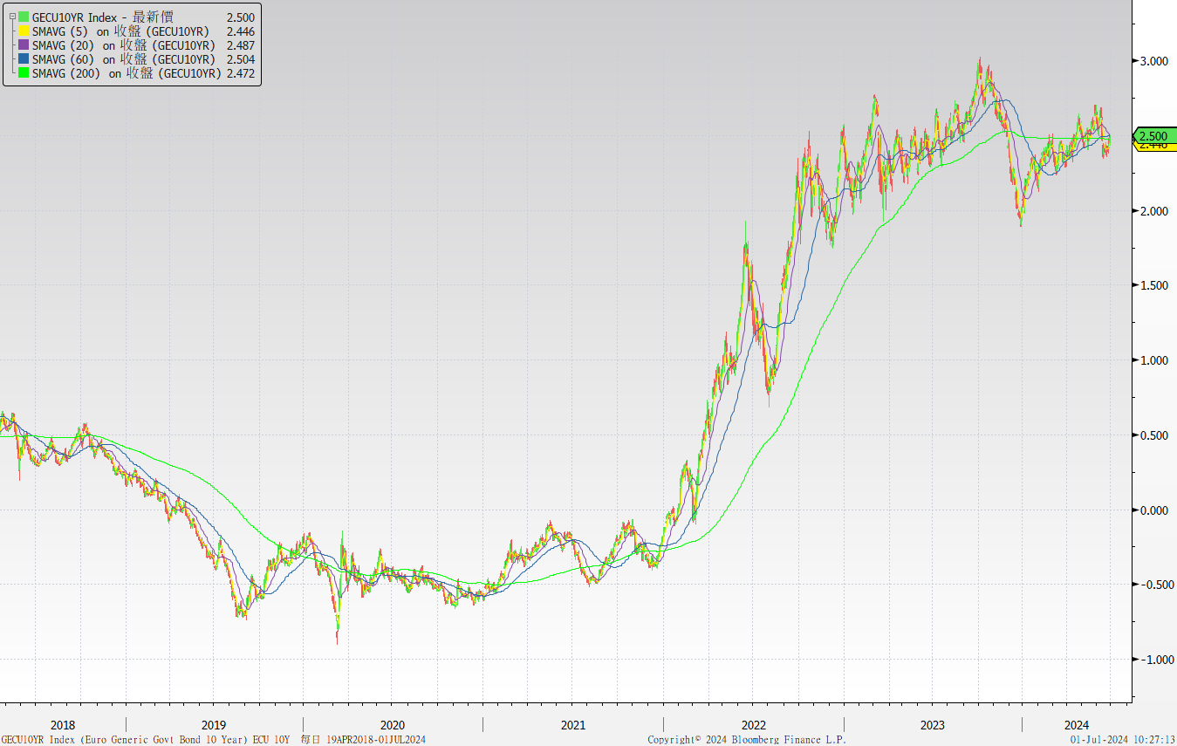
歐債十年期利率走勢圖

Slide 4
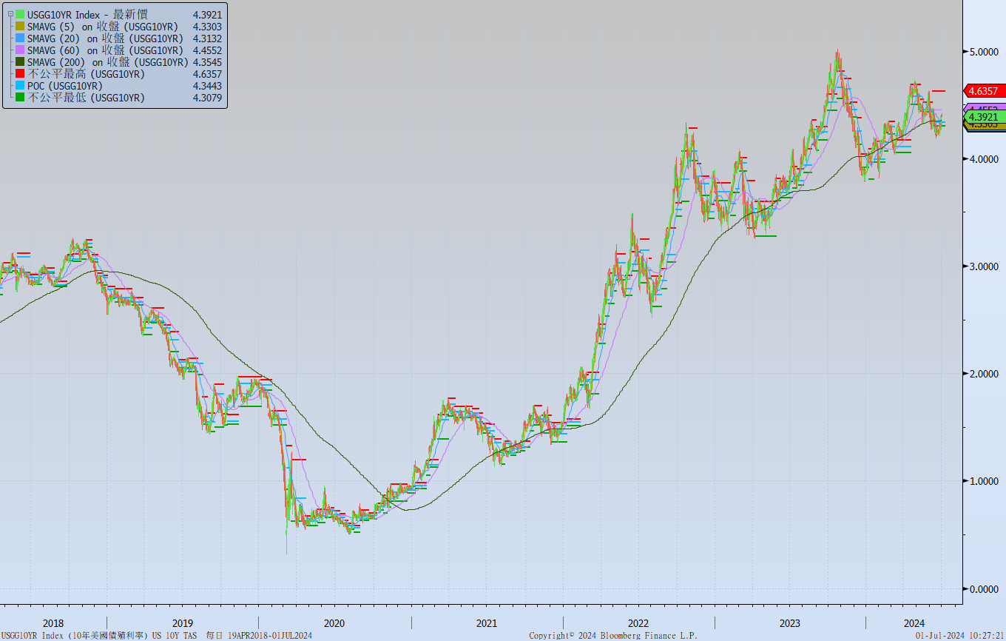
美債十年期利率走勢圖

Slide 5
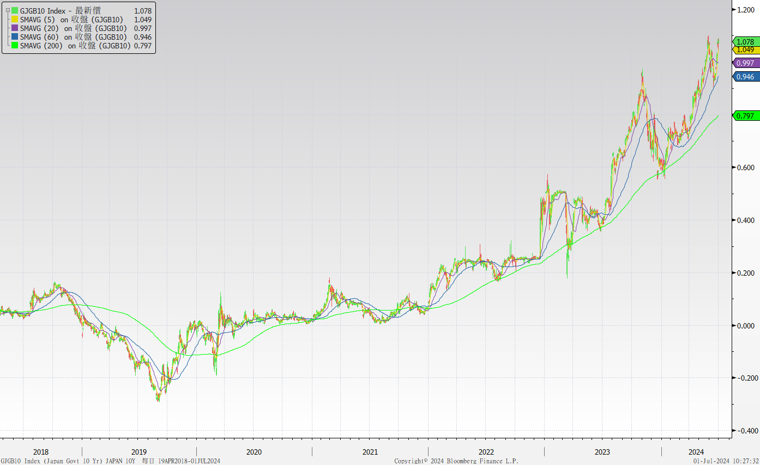
日債十年期利率走勢圖

Slide 6
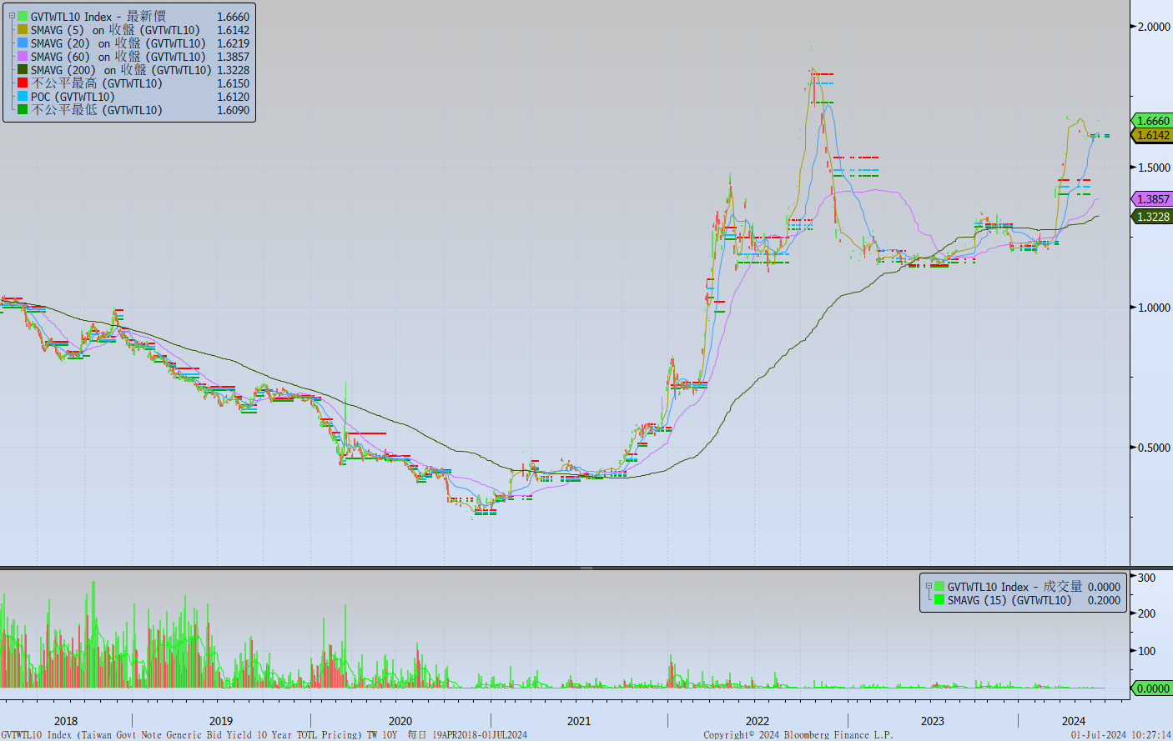
台債十年期利率走勢圖

Slide 7
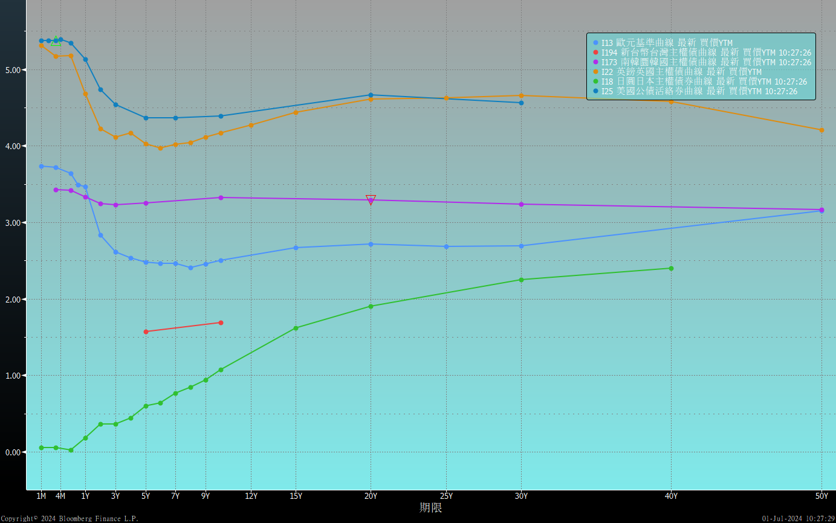
主要國家殖利率曲線

Slide 8
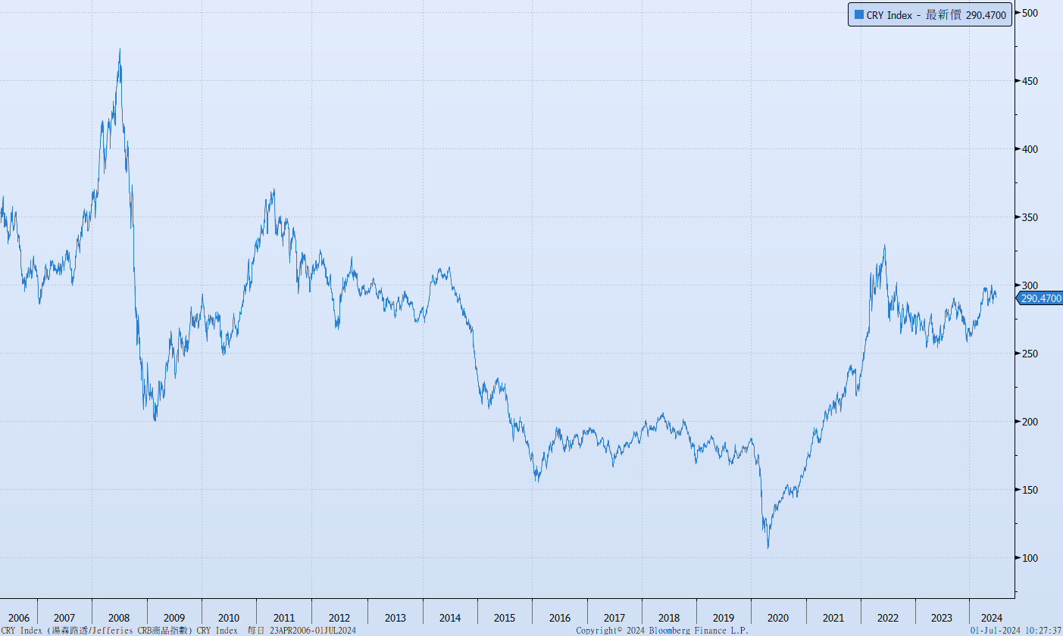
原物料指數

Slide 9
美國GDP成長率

Slide 10
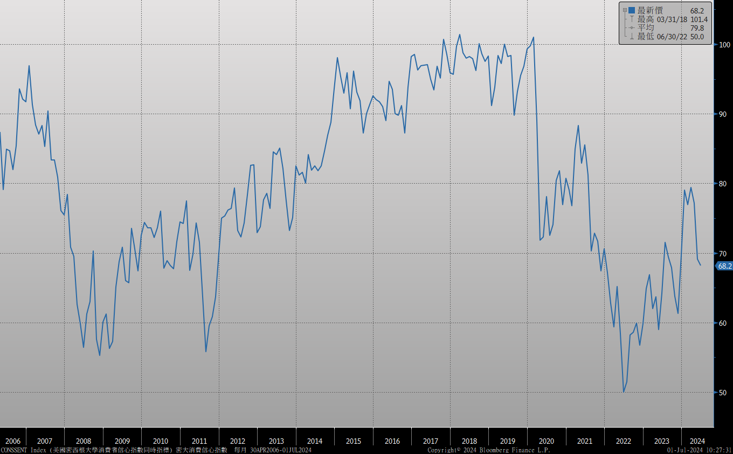
密大消費信心

Slide 11
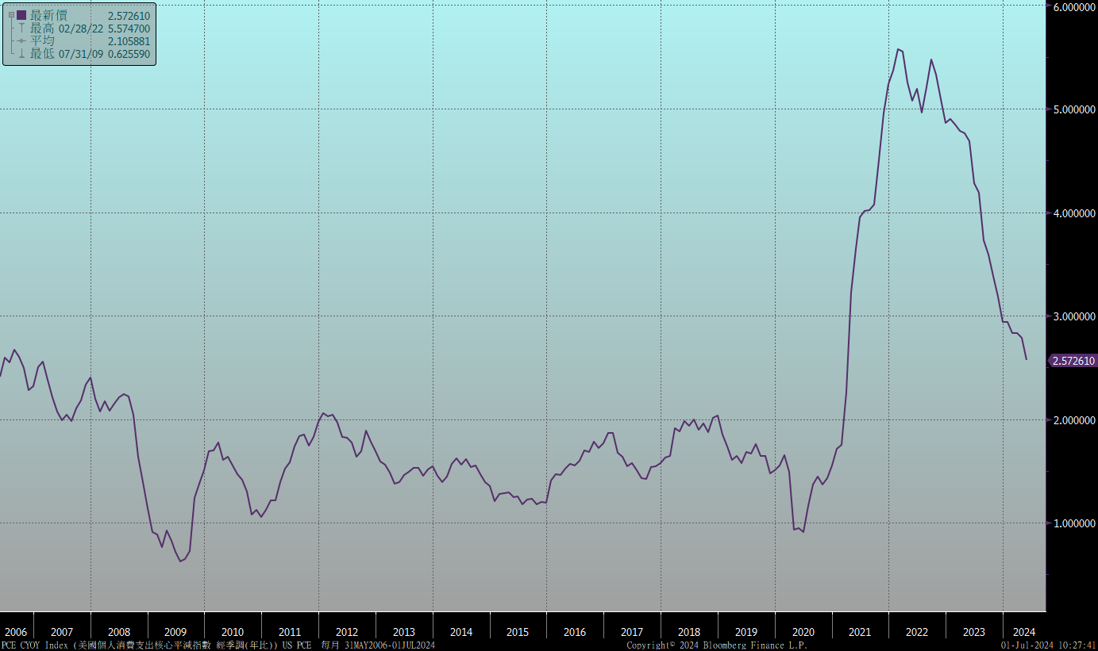
美國個人消費支出核心平減指數 經季調(年比)

Slide 12
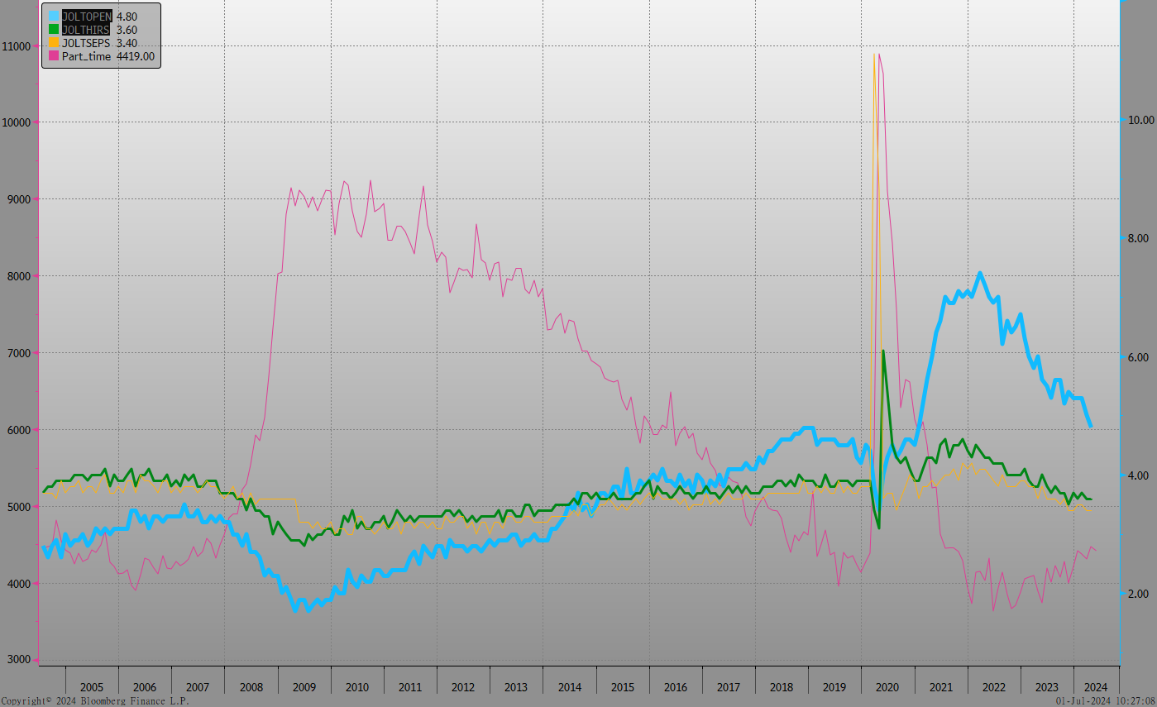
美國就業情況

Slide 13
美國非農就業人數

Slide 14
美國新屋及成屋銷售

Slide 15
ISM指數

Slide 16
SOFR OIS

Slide 17
經濟數據預報

Slide 18
市場展望
從利率走勢看，美債10y利率在4.20%~4.30%整理後，出現反彈，但月線仍走跌勢，季線仍屬上升趨勢，短線上利率有機會上漲至4.50%附近。
經濟數據方面，即將公布美國6月ISM製造業數據與服務業數據，美國6月就業報告。台灣6月CPI數據。預期美國就業報告放緩。美債利率有機會反彈，但漲幅有限。台債市場，10y公債利率尚未反映調升存準率的消息，但5y公債利率已經上揚擠壓到10y利率的空間，不排除10y利率出現大漲的情況。5年期IRS利率近期已上揚至1.90%附近，市場氛圍轉趨謹慎。債券操作上，建議持續觀察最新物價數據，補券需考量養券成本上升的幅度，慎選高利差債券布局。

